Slide 1

TRƯỜNG ĐẠI HỌC GIAO THÔNG VẬN TẢI PHÂN HIỆU TẠI TP. HỒ CHÍ MINH
BÁO CÁO TIỂU LUẬN
ĐỀ TÀI :XÂY DỰNG PHẦN MỀM QUẢN LÝ QUÁN MÌ CAY
Giảng viên hướng dẫn: Thạc Sĩ Phạm Thị Miên
Lớp : Công Nghệ Thông Tin – K60
Start Presentation

Slide 2
Tiểu Luận

Slide 3
Home
Tiểu Luận
Thành Viên
Nội Dung Chính
Mô Tả Hệ Thống
Xây Dưng Mô Hình
Cơ Sở Dữ Liệu
Tổng Kết

Slide 4


Thành Viên
Thành Viên
Nội Dung Chính
Mô Tả Hệ Thống
Xây Dưng Mô Hình
Cơ Sở Dữ Liệu
Tổng Kết
Đào Duy Khánh
Trần Công Lĩnh
Phạm Hồng Khải
Cao Hữu Linh

Slide 5
Nội Dung Chính
Thành Viên
Mô tả hệ thống
Xây dựng các mô hình
Thiết kế cơ sở dữ liệu và xây dựng chương trình bằng ngôn ngữ C#
Tổng kết
Khảo Sát Thực Tế
Nội Dung Chính
Mô Tả Hệ Thống
Xây Dựng Mô Hình
Cơ Sơ Dữ Liệu
Tổng Kết

Slide 6
Mô Tả Hệ Thống
Thành Viên
Nội Dung Chính
Quản Lý Hệ Thống: Đăng Nhập, Đăng Xuất.
Quản Lý Bán Hàng: gồm các chức năng Đặt Bàn, Gọi Món và Thanh Toán.
Quản Lý Danh Mục: Nhân Viên, Nhóm Thực Đơn , Bàn, Món Ăn.
Thống Kê: Thống Kê Doanh Thu(Tất cả, Ngày, Tháng, Năm).
Mô Tả Hệ Thống
Xây dựng Mô Hình
Cơ Sở Dư Liệu
Tổng Kết

Slide 7
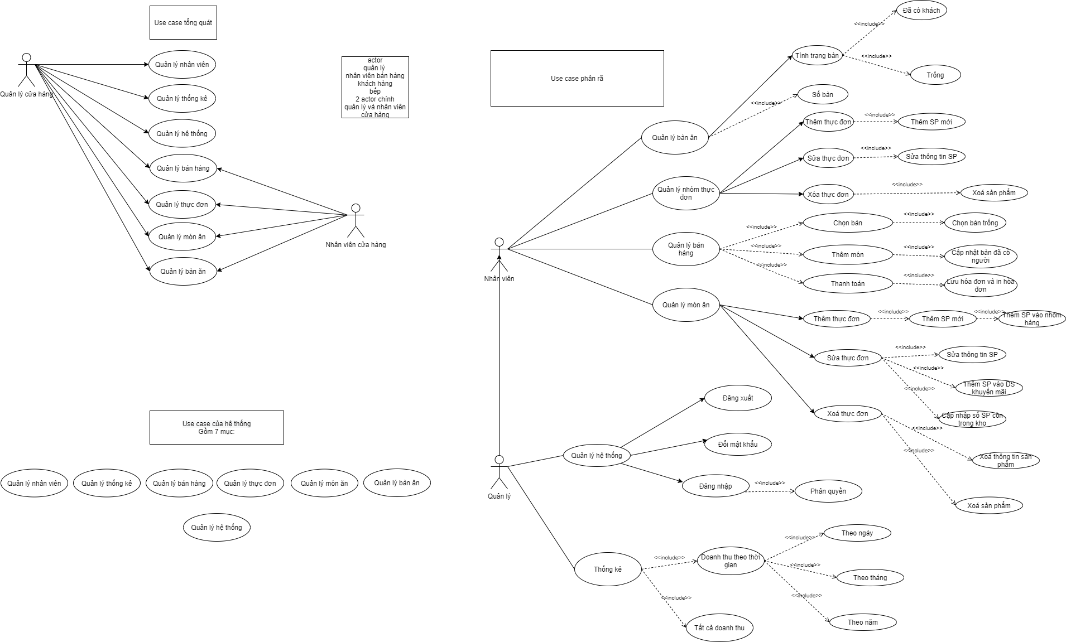
Mô Hình Use-Case
Thành Viên
Nội Dung Chính
Mô tả hệ thống
Xây Dựng Mô Hình
Cơ Sở Dữ Liệu
Tổng Kết

Slide 8
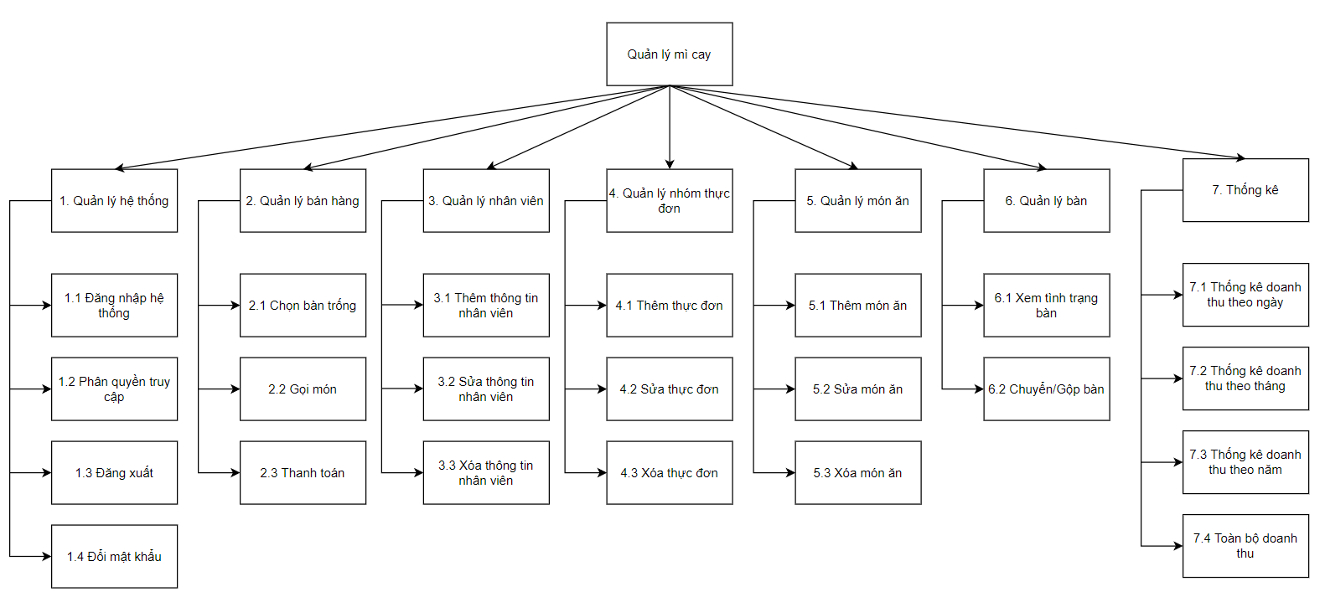
Biểu đồ phân rã chức năng BFD
Thành Viên
Nội Dung Chính
Mô tả hệ thống
Xây Dựng Mô Hình
Cơ Sở Dữ Liệu
Tổng Kết

Slide 9
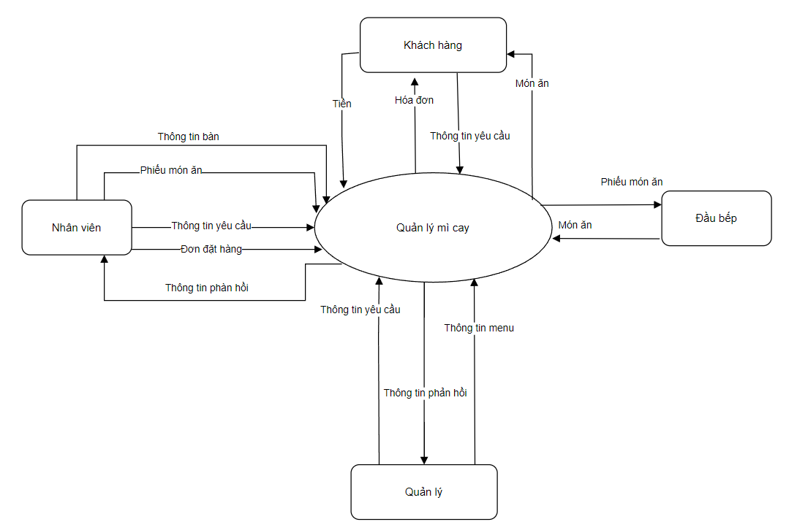
Biểu đồ Ngữ Cảnh DFD
Thành Viên
Nội Dung Chính
Mô tả hệ thống
Xây Dựng Mô Hình
Biểu Đồ DFD
Biểu Đồ Mức Đỉnh
Biểu Đồ Dưới Đỉnh
Biểu Đồ Mức Đỉnh
Biểu Đồ Mức Đỉnh
Cơ Sở Dữ Liệu
Tổng Kết

Slide 10
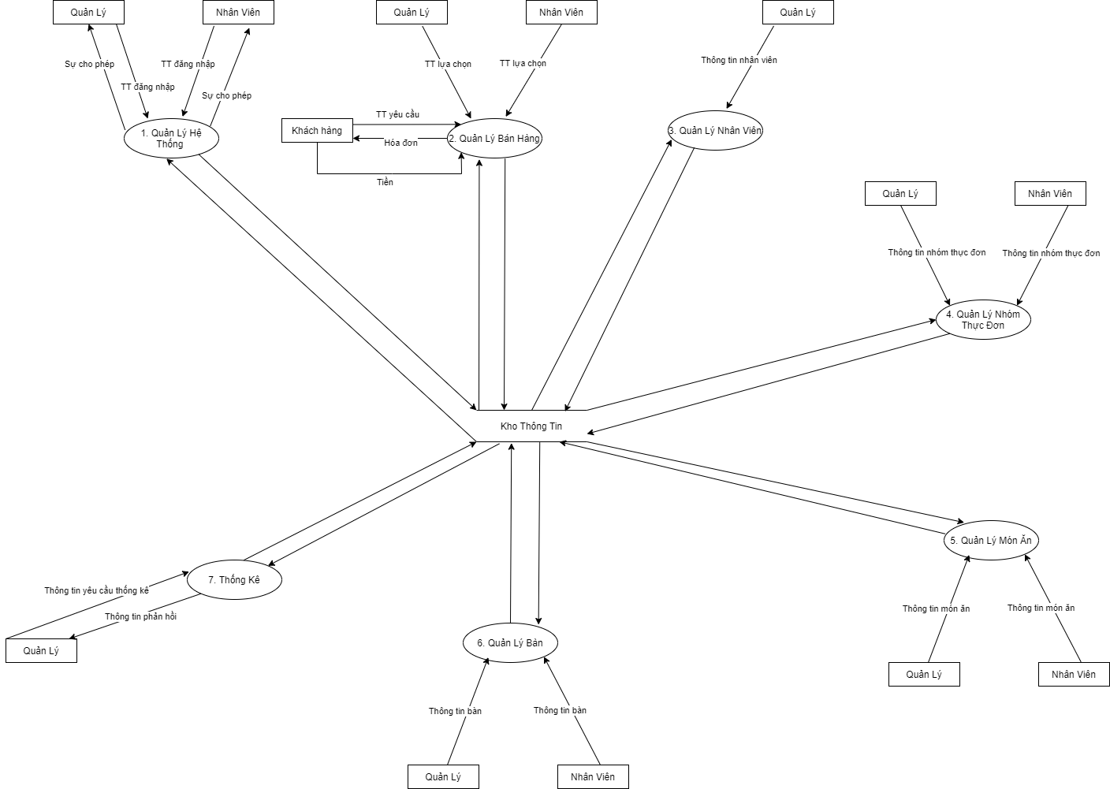
Biểu Đồ Mức Đỉnh
Thành Viên
Nội Dung Chính
Mô tả hệ thống
Xây Dưng Mô Hình
Biểu Đồ DFD
Biểu Đồ Mức Đỉnh
Biểu Đồ Dưới Đỉnh
Biểu Đồ Dưới Đỉnh
Biểu Đồ Dưới Đỉnh
Analysis 2
Conclusion

Slide 11
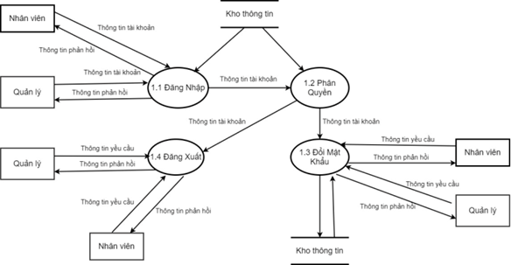
Biểu Đồ Dưới Đỉnh (Quản lý hệ thống)
Thành Viên
Nội Dung Chính
Mô tả hệ thống
Xây Dưng Mô Hình
Biểu Đồ DFD
Biểu Đồ Mức Đỉnh
Biểu Đồ Dưới Đỉnh
Biểu Đồ Dưới Đỉnh
Biểu Đồ Dưới Đỉnh
Cơ Sở Dữ Liệu
Tổng Kết

Slide 12
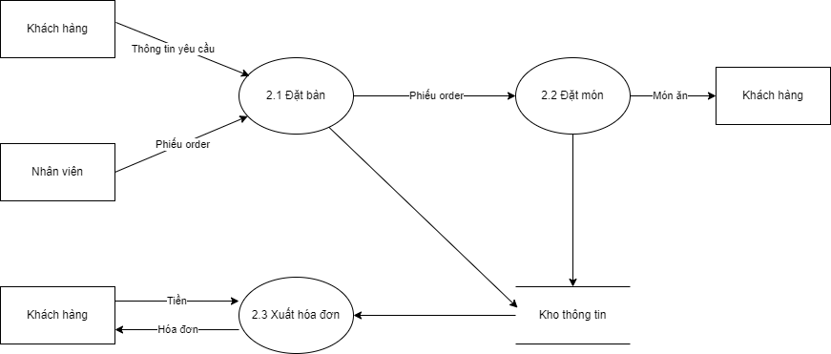
Biểu Đồ Dưới Đỉnh(Quản lí bán hàng)
Thành Viên
Nội Dung Chính
Mô tả hệ thống
Xây Dưng Mô Hình
Biểu Đồ DFD
Biểu Đồ Mức Đỉnh
Biểu Đồ Dưới Đỉnh
Biểu Đồ Dưới Đỉnh
Biểu Đồ Dưới Đỉnh
Cơ Sở Dữ Liệu
Tổng Kết

Slide 13
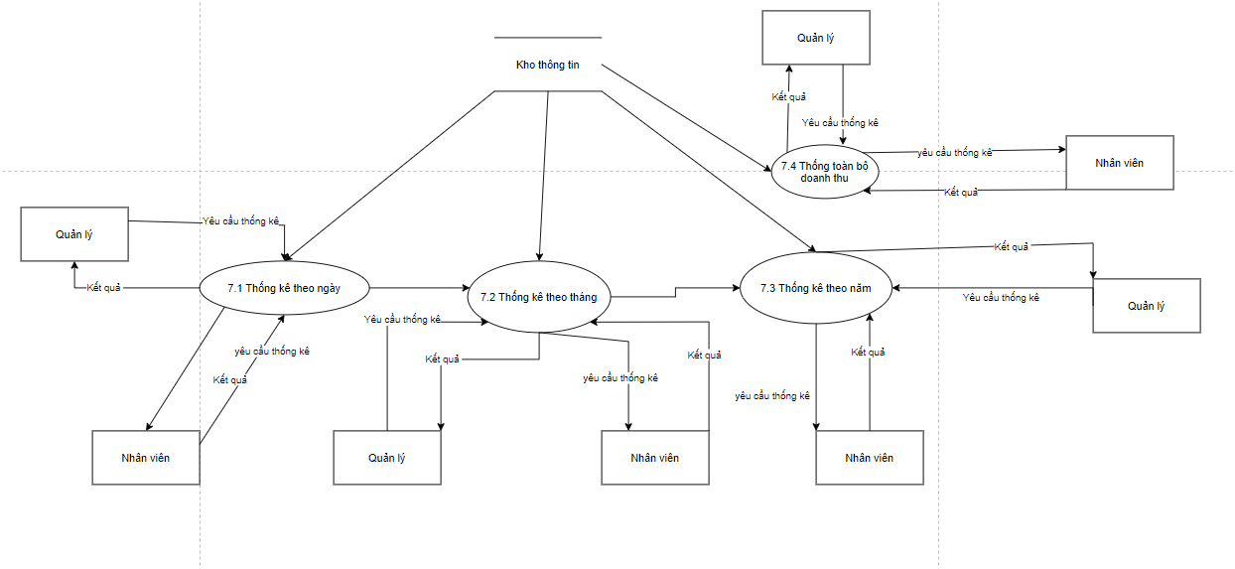
Biểu Đồ Dưới Đỉnh(Quản lý thống kê)
Thành Viên
Nội Dung Chính
Mô tả hệ thống
Xây Dưng Mô Hình
Biểu Đồ DFD
Biểu Đồ Mức Đỉnh
Biểu Đồ Dưới Đỉnh
Biểu Đồ Dưới Đỉnh
Biểu Đồ Dưới Đỉnh
Cơ Sở Dữ Liệu
Tổng Kết

Slide 14
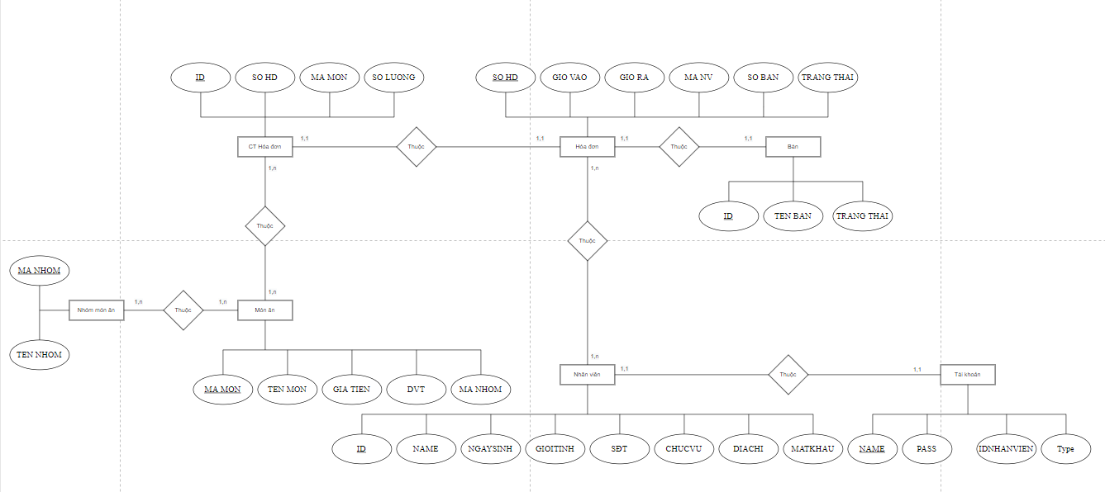
Mô Hình Thực Thể Liên Kết
Thành Viên
Nội Dung Chính
Mô tả hệ thống
Xây Dưng Mô Hình
Biểu Đồ DFD
Biểu Đồ Mức Đỉnh
Biểu Đồ Dưới Đỉnh
Biểu Đồ Dưới Đỉnh
Biểu Đồ Dưới Đỉnh
Cơ Sở Dữ Liệu
Tổng Kết

Slide 15
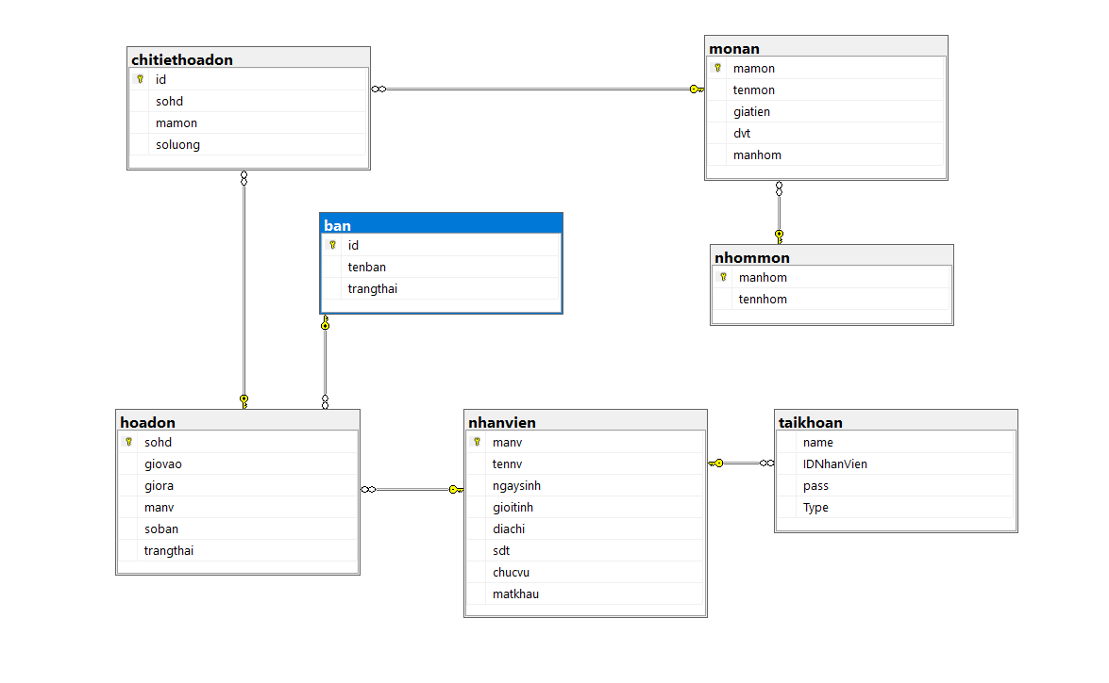
Mô hình Quan Hệ
Thành Viên
Nội Dung Chính
Mô tả hệ thống
Xây Dưng Mô Hình
Biểu Đồ DFD
Biểu Đồ Mức Đỉnh
Biểu Đồ Dưới Đỉnh
Biểu Đồ Dưới Đỉnh
Biểu Đồ Dưới Đỉnh
Cơ Sở Dữ Liệu
Tổng Kết

Slide 16
Tổng Kết
Kết quả đạt được:
Phần mềm có thể thực hiện các chức năng cơ bản.
Giảm thiểu các giai đoạn thủ công của con người.
Thuận tiện trong việc quản lý ,bán hang với người sử dụng, cập nhật trạng thái nhanh chóng.
Tồn tại:
Số lượng chức năng chỉ ở mức tương đối
Giao diện còn đơn giản
Tập dữ liệu chạy thực nghiệm còn hạn chế về số lượng
Hướng phát triển:
- Mở rộng quy mô bán hàng và quản lý nhân viên. - Giao diện đáp ứng người dùng.
Thành Viên
Nội Dung Chính
Mô tả hệ thống
Xây Dưng Mô Hình
Biểu Đồ DFD
Biểu Đồ Mức Đỉnh
Biểu Đồ Dưới Đỉnh
Biểu Đồ Dưới Đỉnh
Biểu Đồ Dưới Đỉnh
Cơ Sở Dữ Liệu
Tổng Kết

Slide 17
Cảm ơn thầy cô đã lắng nghe !

